Slide 1
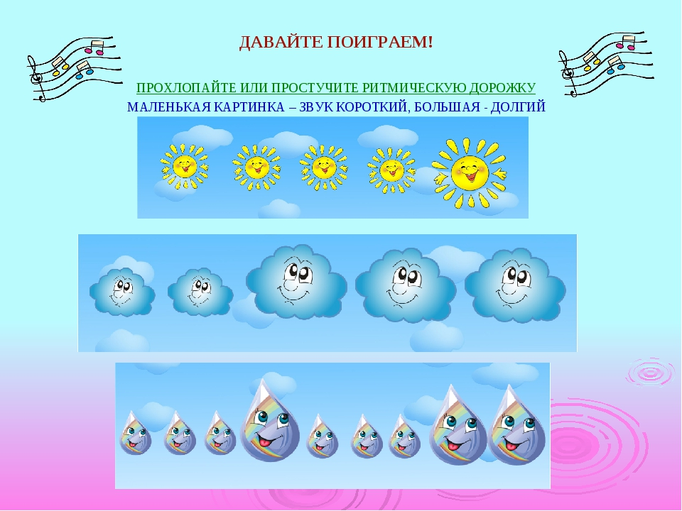

Электронный каталог презентаций музыкально-дидактических игр
Музыкально-дидактические игры рекомендованы
Педагогическим советом к использованию в образовательном процессе ДОУ
Муниципальное бюджетное дошкольное образовательное учреждение «Детский сад № 2 г. Челябинска»
2022 год

Slide 2



Музыкально-дидактическая игра
«Весёлый дождик»
(для детей раннего возраста)
Задачи:
развивать у детей музыкальный слух, память, внимание, мышление, воображение, речь;
развивать ритмический слух, темп;
развивать умение импровизировать на музыкальных инструментах,
способствовать развитию у детей эмоциональной отзывчивости на музыку.
Игровой материал: металлофон, коврограф, макеты тучек с изображением эмоций, макеты дождевых капель, музыкальный ряд
Автор: воспитатель Салимова Л.А.

Slide 3
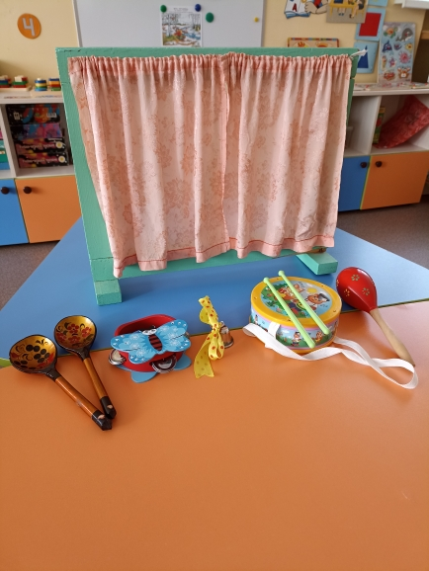

Музыкально-дидактическая игра
«Угадай инструмент»
(для детей раннего возраста)
Задачи:
формировать умение к игровым действиям;
развивать слуховое внимание;
активизировать и обогащать словарный запас,
воспитывать интерес к музыке;
побуждать эмоционально откликаться на музыку.
Игровой материал: музыкальные инструменты (колокольчик, барабан, погремушка, бубен), кукла, ширма
Авторы: воспитатели Гарипова Н.В., Хамитова Я.Ф.

Slide 4
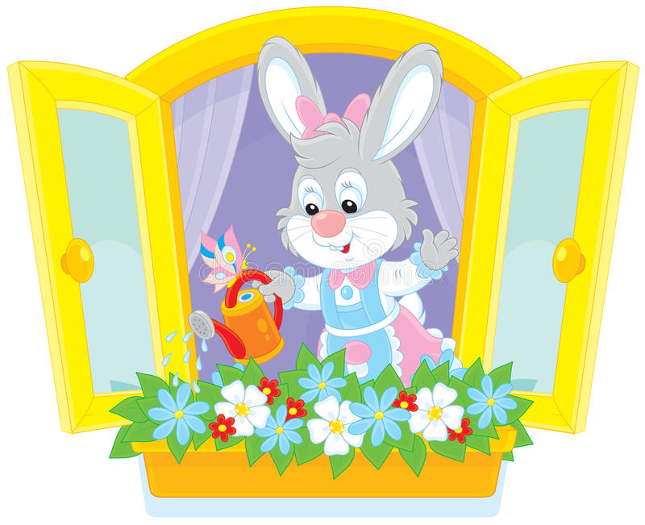

Музыкально-дидактическая игра
«Кто в домике живёт»
(для детей младшего дошкольного возраста)
Задачи:
развивать у детей музыкальный слух, память;
Игровой материал: музыкальные инструменты (ксилофон, бубен, маракасы, барабан), маски медведя, лисицы, зайца, пчелы, ширма
Автор: воспитатель Кузнецова И.М.

Slide 5
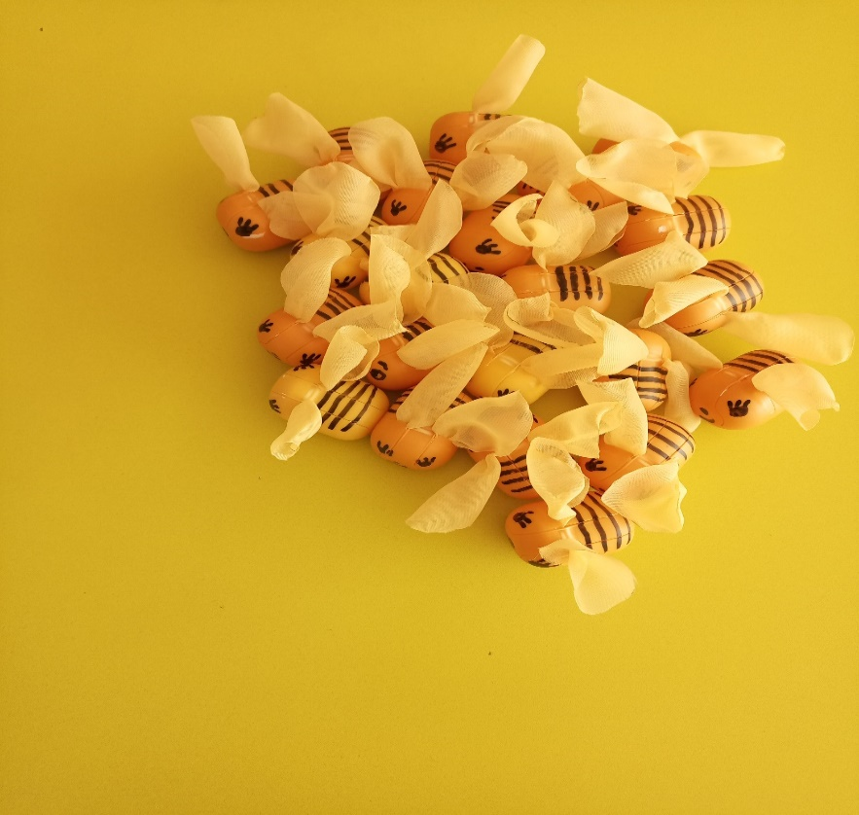
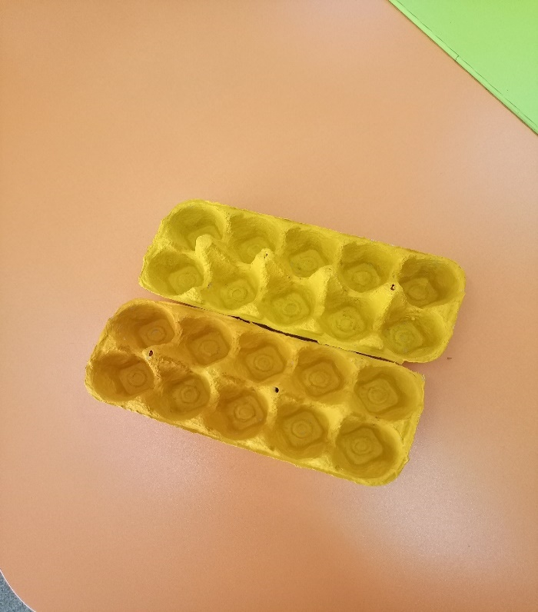

Музыкально-дидактическая игра
«Пчёлки на лугу»
(для детей среднего возраста)
Задачи:
продолжать развивать музыкальный слух
Игровой материал: пчелки-шумелки (из контейнеров от «Киндер-сюрприз»), соты (цветной картон), картинки с изображением ритмических рисунков, аудиоряд
Автор: воспитатель Осипова Н.Н.

Slide 6
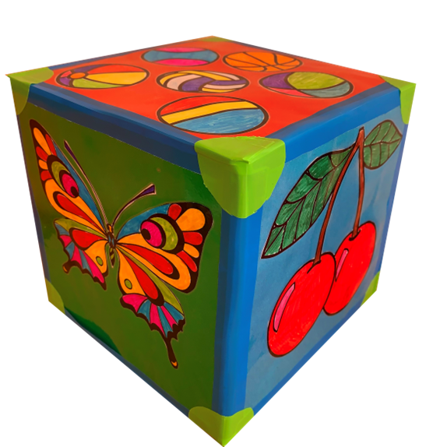

Музыкально-дидактическая игра
«Ритмический кубик»
(для детей среднего возраста)
Задачи:
закреплять слуховые представления о равномерной пульсации звуков;
использовать «звучащие» жесты – хлопки, щелчки, притопы, музыкальные инструменты;
закреплять навыки прямого счета;
Вызывать положительные эмоции от игры
Игровой материал: кубик на гранях с изображением разного количества предметов, ритмичная музыка
Автор: воспитатель Шаповалова Э.Ю.

Slide 7
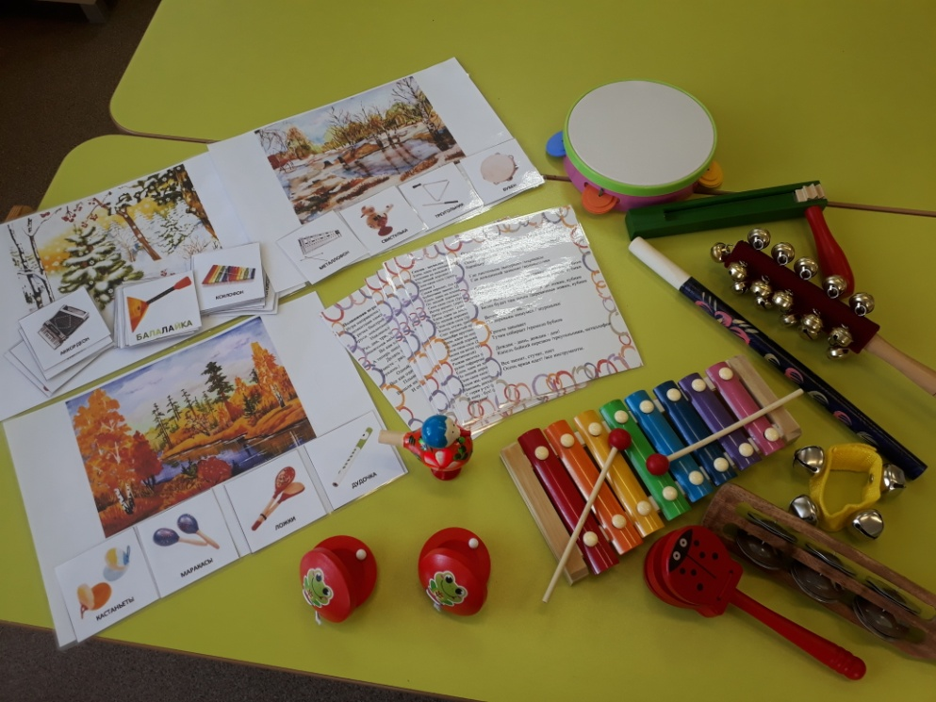

Музыкально-дидактическая игра
«Как звучат времена года»
(для детей старшего дошкольного возраста)
Задачи:
развивать ритмический, интонационный, тембровый слух в играх со словом и инструментами; артикуляционный аппарат, активизировать музыкальный слух;
формировать умение фантазировать, придумывать, комбинировать в речевых и двигательных упражнениях;
закрепить знание детей о музыкальных инструментах, умение их классифицировать;
вовлекать детей в стихийное музицирование с использованием звучащих жестов, музыкальных инструментов.
Игровой материал: карточки-лото «Времена года», карточки с изображением музыкальных инструментов, музыкальные инструменты (осень: маракас, кастаньеты, деревянные ложки; зима: колокольчик, дудочка, трещотка; весна: треугольник, ксилофон, свистулька; лето: барабан, бубенцы, металлофон)
Автор: воспитатель Глинских Л.Н.

Slide 8

Музыкально-дидактическая игра
«Шумовой оркестр» с использованием ИКТ
(для детей старшего дошкольного возраста)
Задачи:
развивать тембровый слух;
обогащать словарный запас;
воспитывать музыкальную культуру.
Игровой материал: карточки с изображением музыкальных инструментов, карточки с ритмическим рисунком, аудио-ряд, музыкальные инструменты (деревянные ложки, бубен, треугольник, кастаньеты)
Автор: воспитатель Фадеева Т.А.

Slide 9
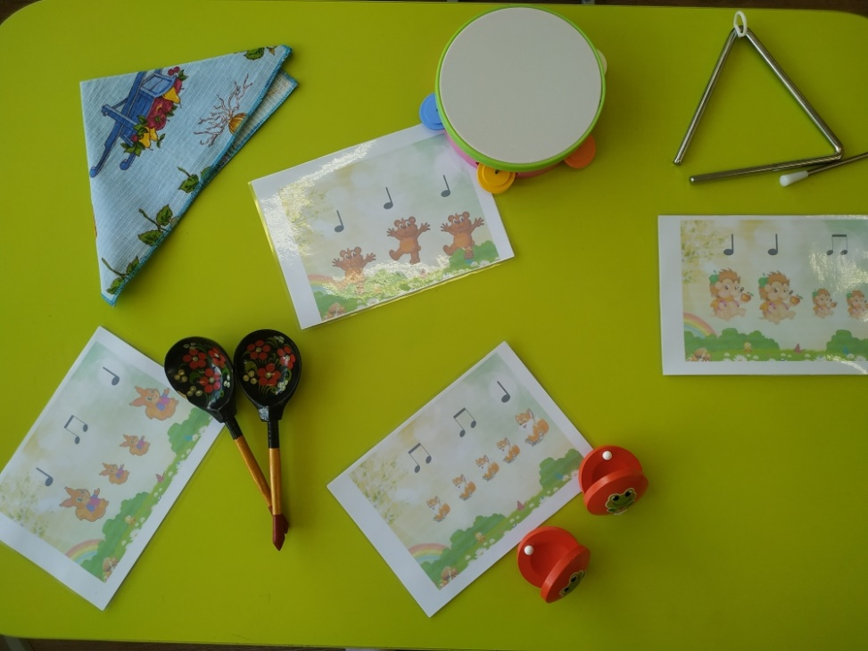

Музыкально-дидактическая игра
«Весёлые музыканты»
(для детей старшего дошкольного возраста)
Задачи:
обобщить опыт игры на детских музыкальных инструментах;
развить творческие способности, ритмическое чувство;
предоставить каждому ребенку проявить себя и приобрести уверенность в себе.
Игровой материал: музыкальные инструменты (деревянные ложки, бубен, треугольник, кастаньеты), платочек из ткани, карточки с изображением музыкальных инструментов и ритмическим рисунком
Автор: воспитатель Шафикова Т.В.

Slide 10
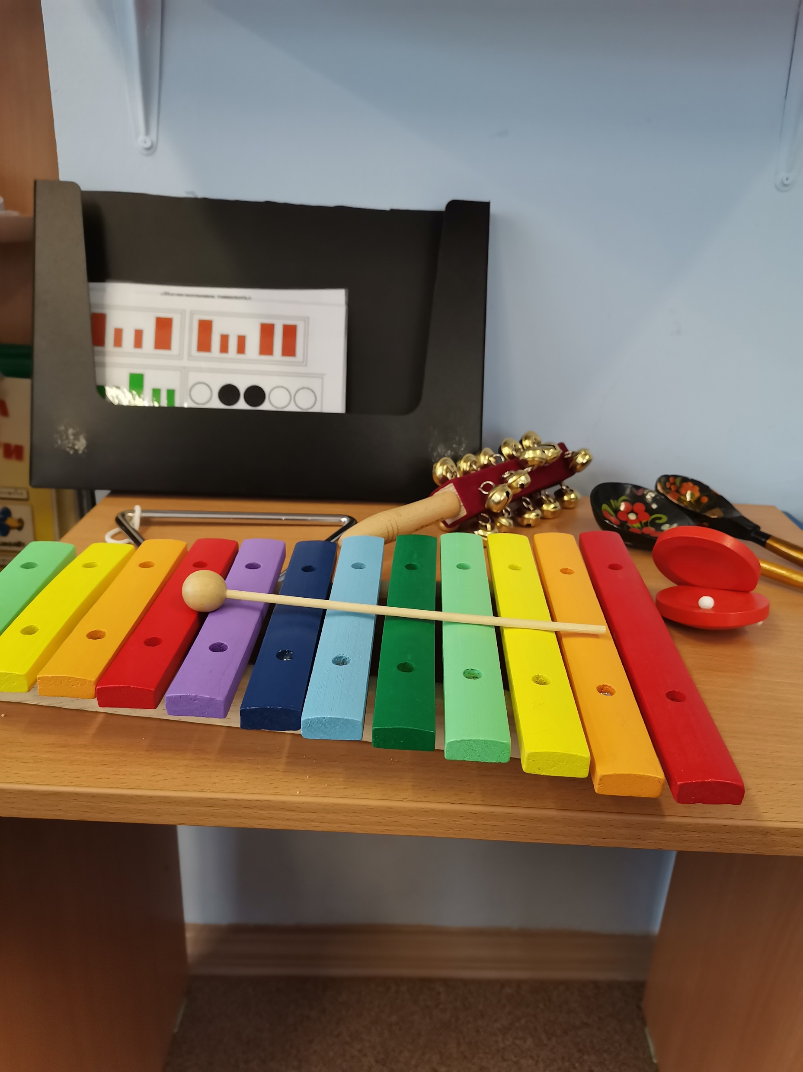

Музыкально-дидактическая игра
«Музыкальный магазин»
(для детей старшего дошкольного возраста)
Задачи:
развивать чувство ритма;
развивать творческие способности,
закрепить названия инструментов.
Игровой материал: музыкальные инструменты (деревянные ложки, бубен, треугольник, металлофон, музыкальный молоточек), карточки с изображением ритмического рисунка
Автор: воспитатель Зинченко Л.В.

Slide 11
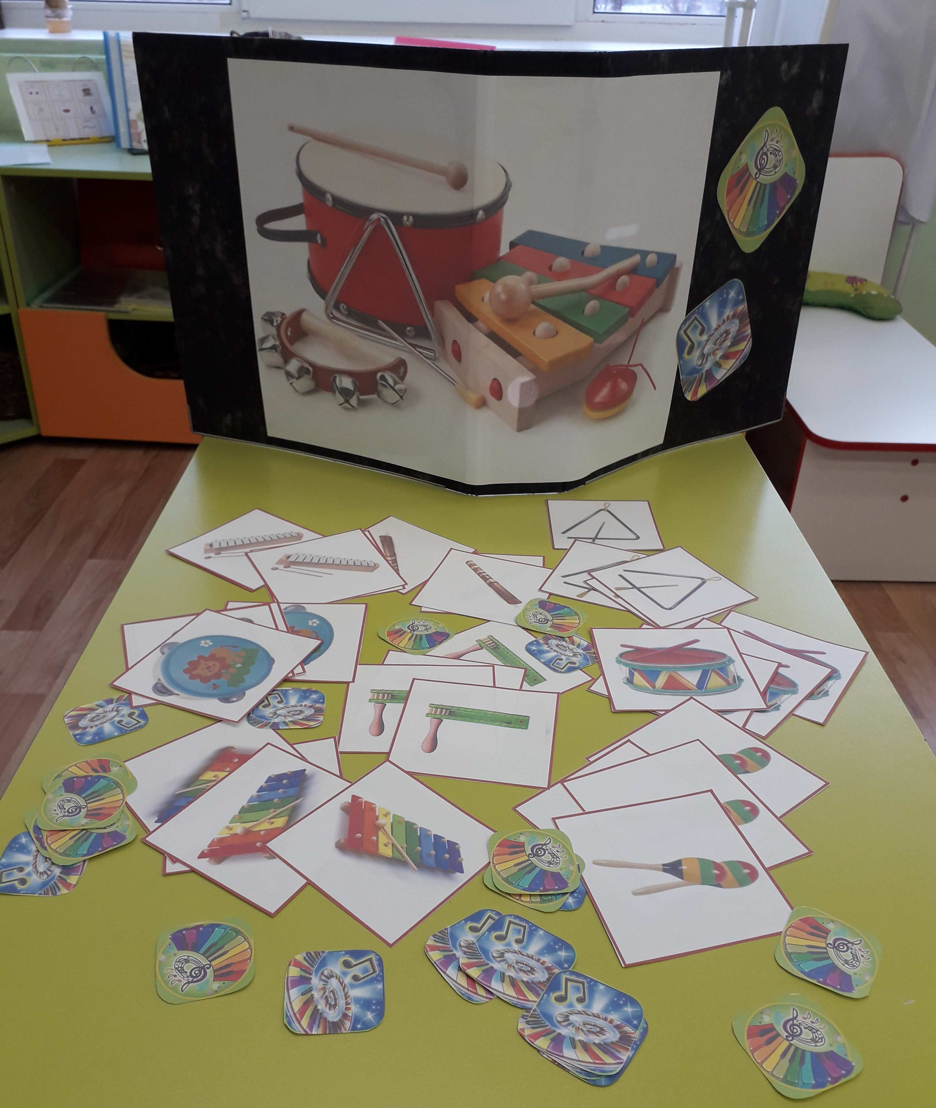

Музыкально-дидактическая игра
«Музыкальные загадки»
(для детей старшего дошкольного возраста)
Задачи:
развивать тембровый слух;
развивать активную речи, пополнить активный словарь;
закрепить знания о музыкальных инструментах.
Игровой материал: музыкальные инструменты (деревянные ложки, бубен, треугольник, металлофон, барабан), карточки с изображением ритмического рисунка, карточки с изображением музыкальных инструментов
Автор: воспитатель Демешко Н.В.

Slide 12
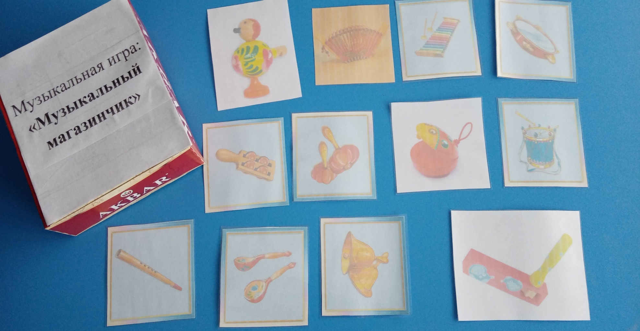

Музыкально-дидактическая игра
«Музыкальный магазин»
(для детей старшего дошкольного возраста)
Задачи:
упражнять детей в различении звучания детских музыкальных и шумовых инструментов;
развивать тембровый и динамический слух
Игровой материал: музыкальные инструменты (деревянные ложки, бубен, колокольчик, маракасы, металлофон, трещотка, кастаньета), касса, карточки с изображением инструментов
Автор: воспитатель Гилязова Ю.А.

Slide 13
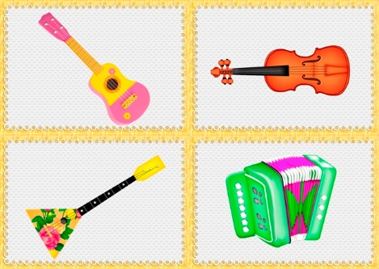

Музыкально-дидактическая игра
«Найди лишний инструмент»
(для детей старшего дошкольного возраста)
Задачи:
закрепить знания о музыкальных инструментах;
повторить классификацию музыкальных инструментов
Игровой материал: карточки с изображением музыкальных инструментов
Автор: воспитатель Семченко Т.М.

Slide 14
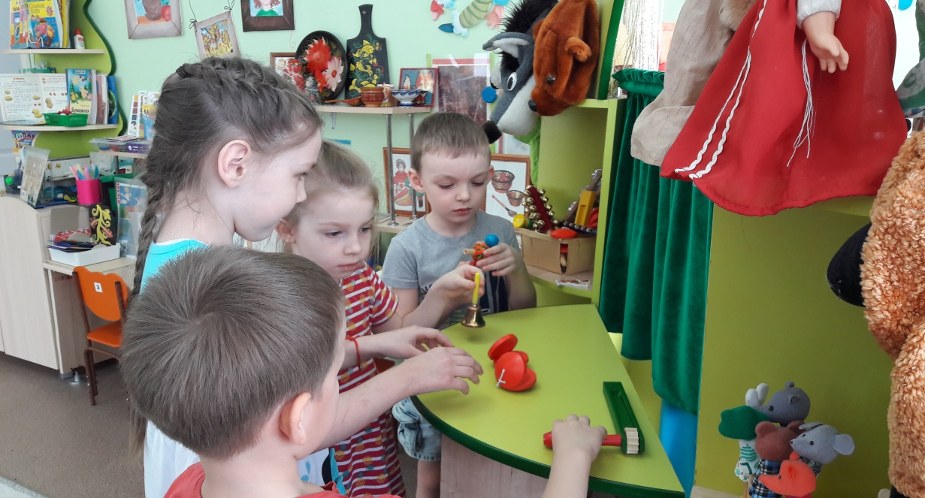

Музыкально-дидактическая игра
«Поэтическое музицирование. Стихотворение «Ночь»
(для детей старшего дошкольного возраста)
Задачи:
совершенствовать навыки, приобретенные в работе с речевыми упражнениями (чувство ритма, владение темпом, динамикой);
учить различать звучание инструментов по тембрам;
развивать у детей чувство ансамбля
Игровой материал: музыкальные инструменты (кастаньеты, колокольчик, трещотка, свистулька)
Автор: воспитатель Горенкова Т.Н.

Slide 15
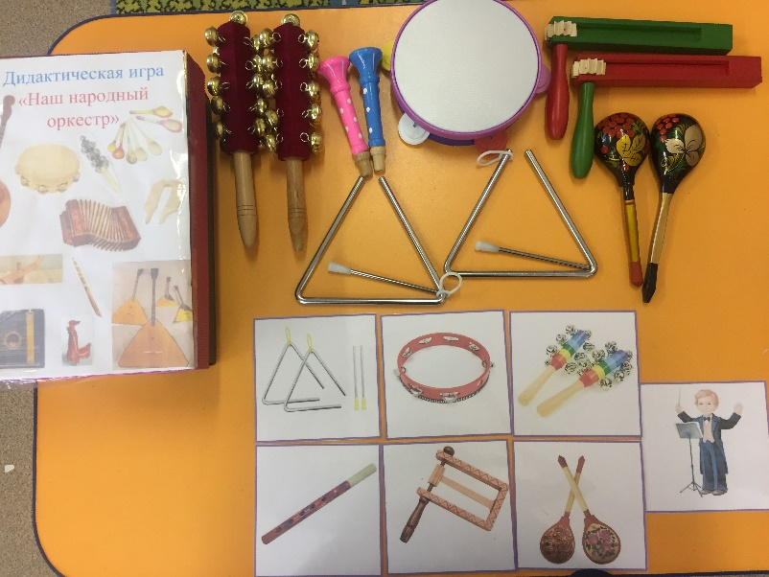

Музыкально-дидактическая игра
«Наш народный оркестр»
(для детей старшего дошкольного возраста)
Задачи:
Знакомить с народными музыкальными инструментами и игрой на них;
Развивать творческие способности;
Развивать ритмическое чувство, динамических слух, моторику рук через игру на детских музыкальных инструментах
Игровой материал: разноцветная коробка, в которой находятся музыкальные инструменты (ложки, трещотка, дудочки, треугольники, бубенцы), карточки с изображением музыкальных инструментов, карточка с изображением дирижера
Автор: воспитатель Муравьева О.В.

Slide 16
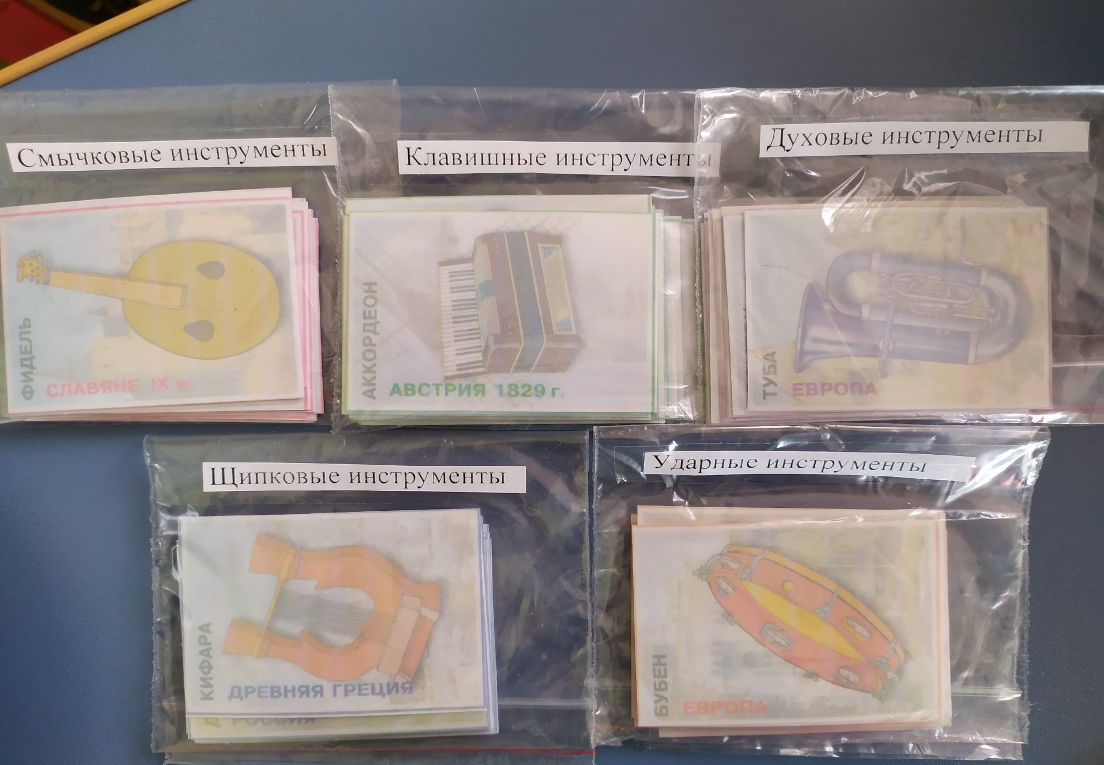

Музыкально-дидактическая игра
«Наш народный оркестр»
(для детей старшего дошкольного возраста)
Задачи:
закрепить знания об инструментах (название, звучание, принадлежность к тому или иному виду оркестра);
учить детей воспринимать и узнавать звучание различных оркестров: народного, симфонического, духового
Игровой материал: карточки с изображением музыкальных инструментов, аудиоряд произведений
Автор: воспитатель Савельева И.В.

Slide 17
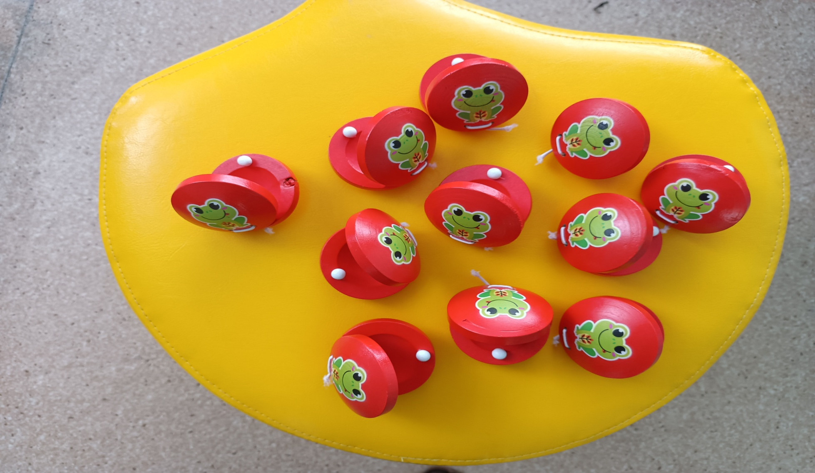

Музыкально-дидактическая игра
«Кастаньета»
(для детей старшего дошкольного возраста)
Задачи:
развивать тембро-ритмический слух, чувство ритма;
Учить передавать ритмический рисунок звучащими жестами, шумовыми инструментами;
формировать желание играть в оркестре, прислушиваясь друг к другу, аккомпанементу
Игровой материал: кастаньеты
Автор: воспитатель Белова Н.М.

